Slide 1

Présentation final
Plateforme ENSI-Bureaux
Encadré par : Pr El Bouhdidi Jaber
Réalisé par :
Chamlali Raghad Kardinach Roudaina Ahakkam Salma Aegodhoum Nouhaila Ahsan Ilyas Zerhouni Mohammed
Année universitaire : 2023-2024

Slide 2
Plan
Présentation de l’équipe
Introduction d’idée
Motivation et objectifs
Planification du projet
Outils utilisées
UML
Front-end
Back-end
Conclusion

Slide 3
Présentation de l’équipe

Slide 4
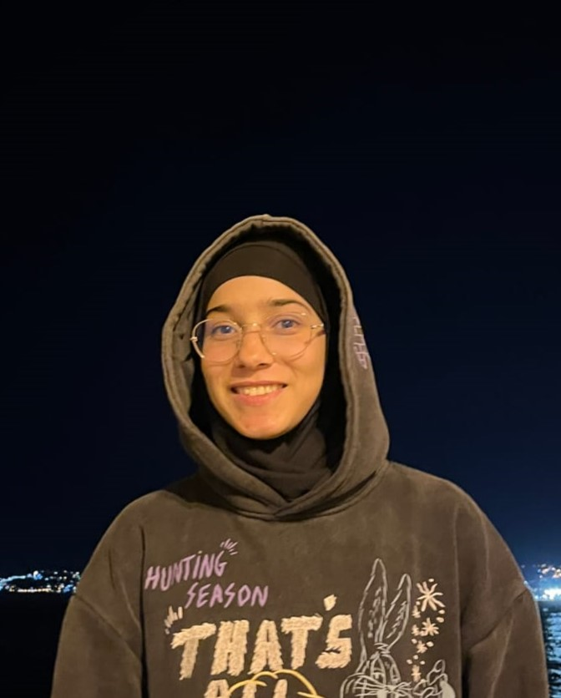
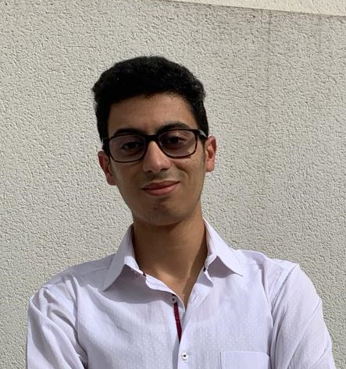
Dev Back-End
Présentation de l’équipe

Slide 5
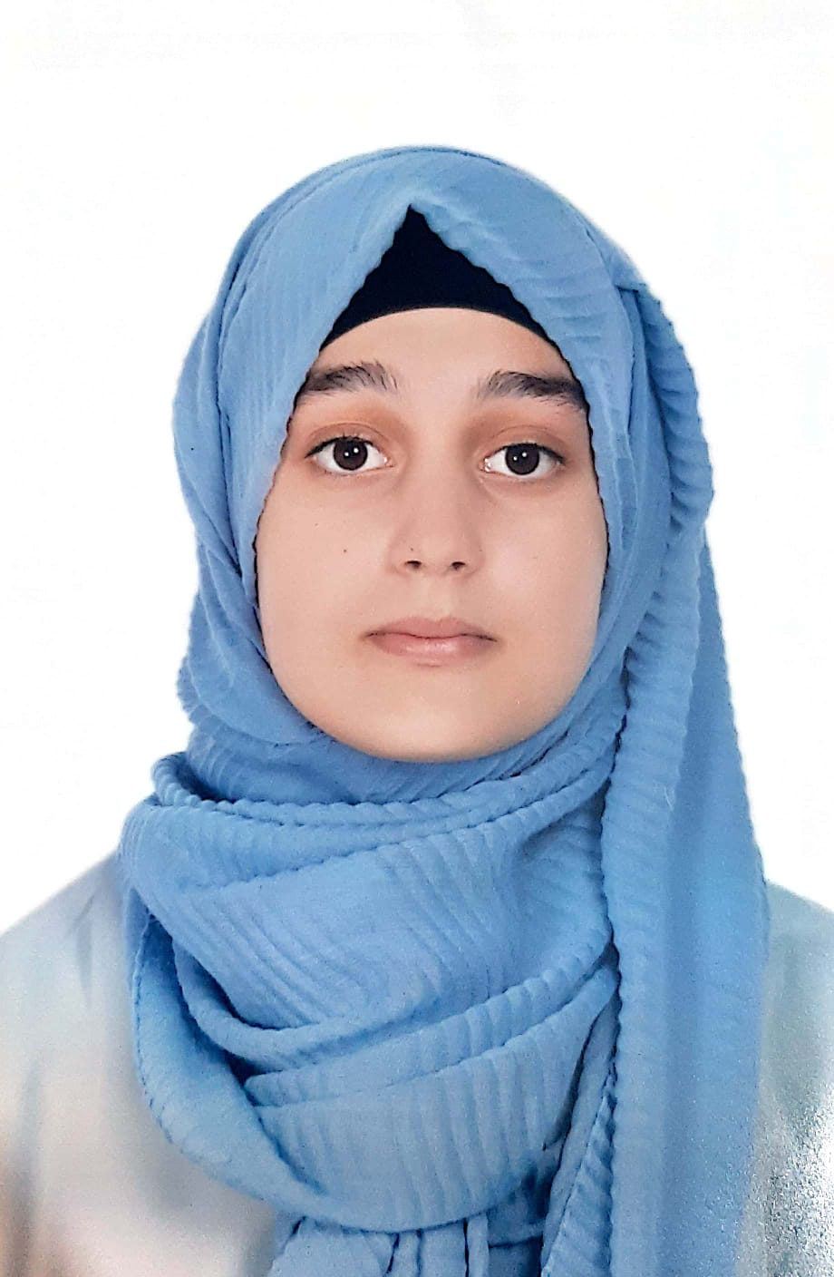
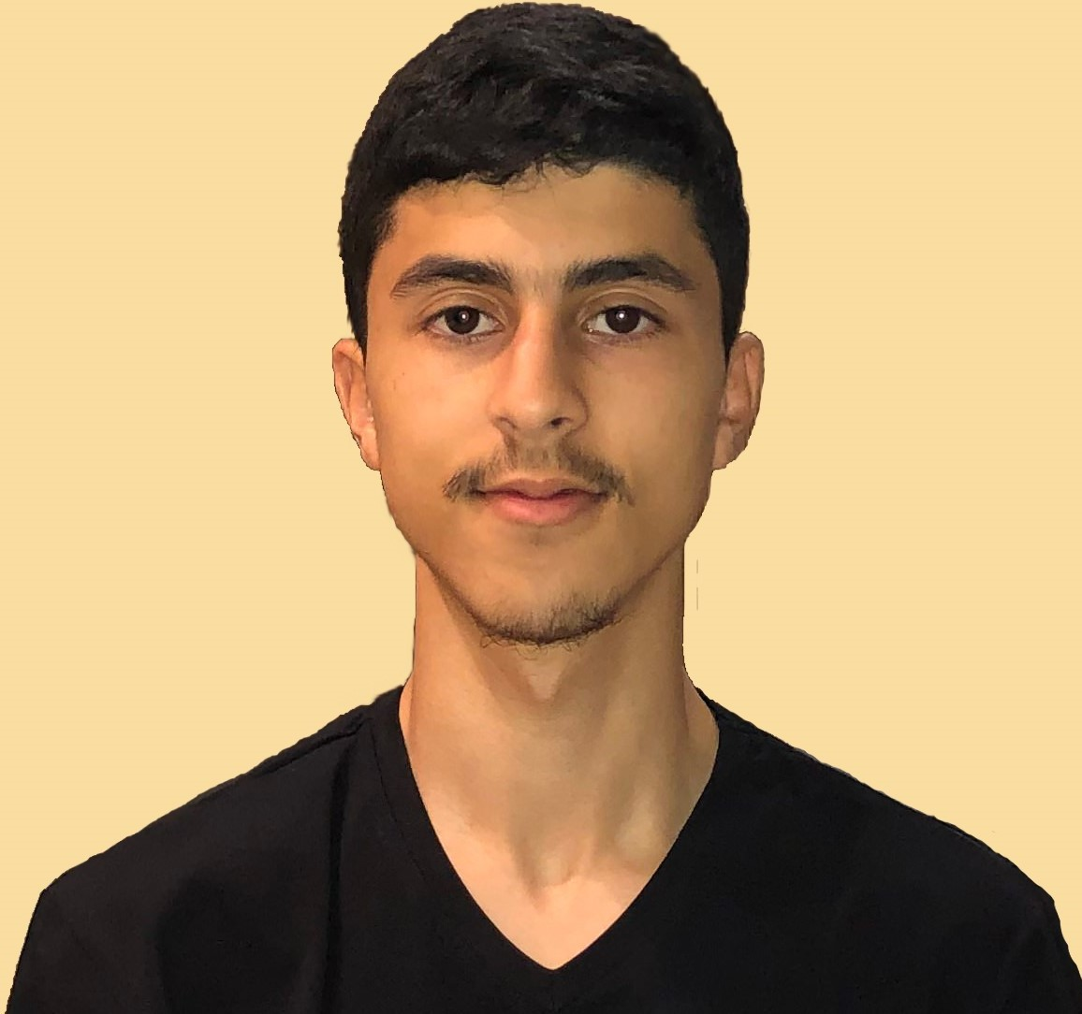
Dev Front-End
Présentation de l’équipe

Slide 6
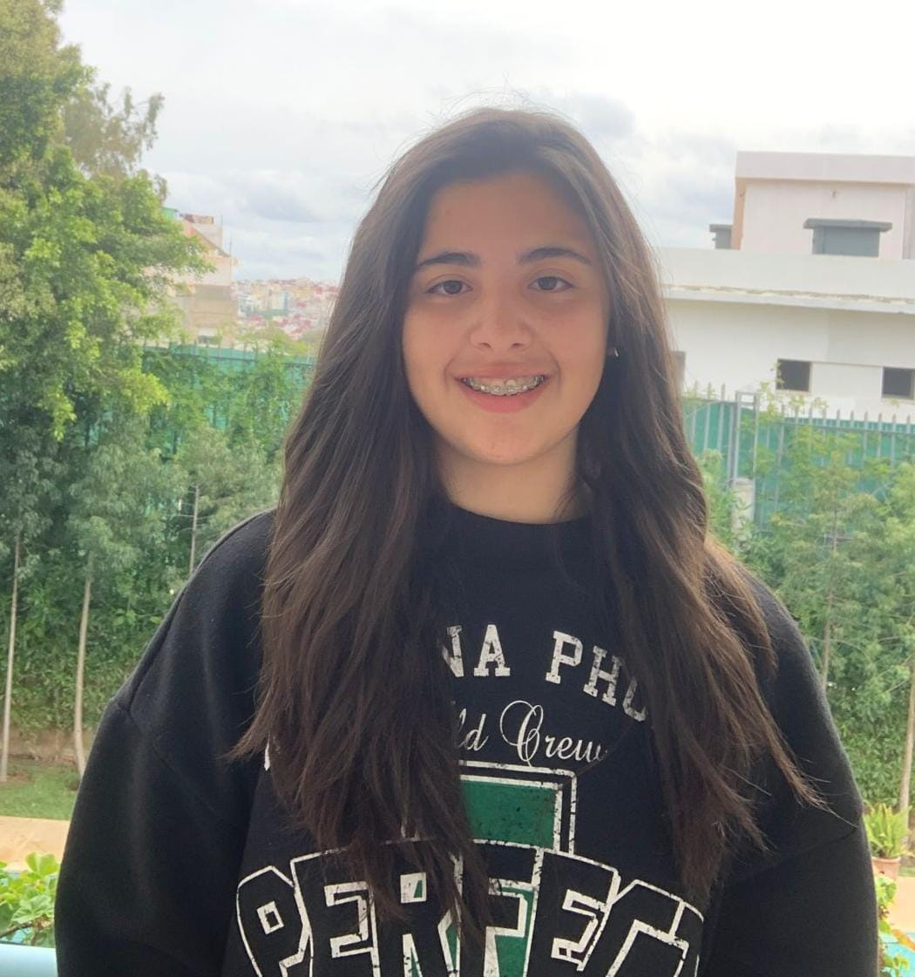
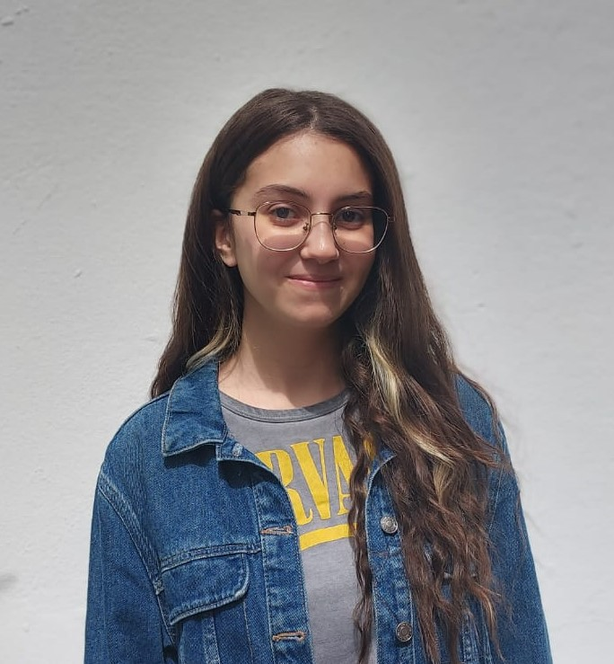
DevOps
Présentation de l’équipe

Slide 7
Introduction

Slide 8




Introduction
Gere les comptes d’administration vie estidentine,les bureaux et les etudiants

Slide 9

Introduction
facilite la publications des activite avec les etudiants.

Slide 10
Introduction
Facilite l’interaction des bureaux avec l’administration pour gere les activitees parascolaire

Slide 11
Motivation & Objectifs

Slide 12
Motivation & Objectifs
Motivations
Avoir un espace propre aux activités parascolaires
Créer un environnement de partage des connaissances et des compétences.
Créer un historique qui garde la traçabilité des activités de chaque bureau.
Objectifs
Automatiser le processus de gestion des activités parascolaires
Améliorer la communication entre les membres des bureaux et l’administration.
Avoir accès aux actualités des bureaux.

Slide 13
Planification du projet

Slide 14
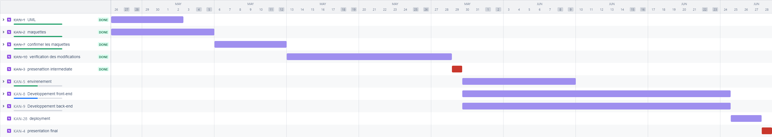
Planification du projet

Slide 15
Modélisation UML

Slide 16
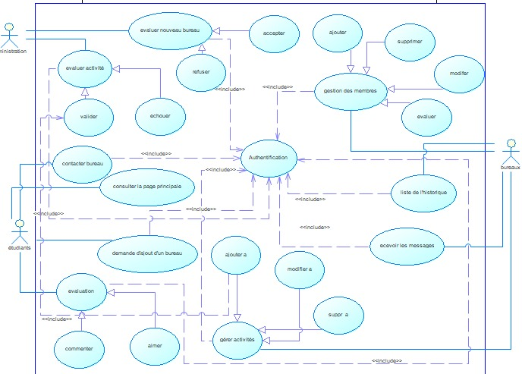
Diagramme de utilisateurs

Slide 17
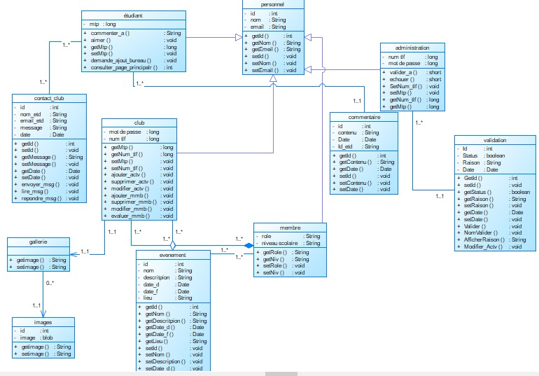
Diagramme de class

Slide 18
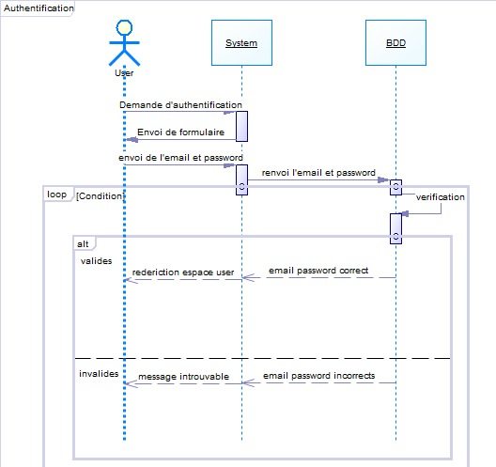
Diagramme de séquances

Slide 19
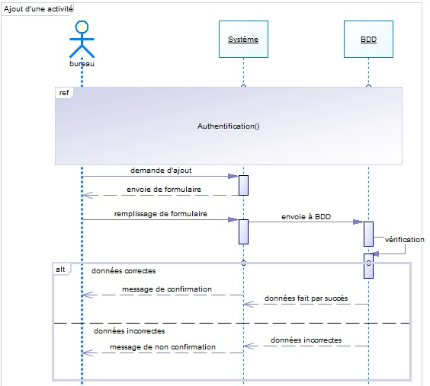
Diagramme de séquances

Slide 20
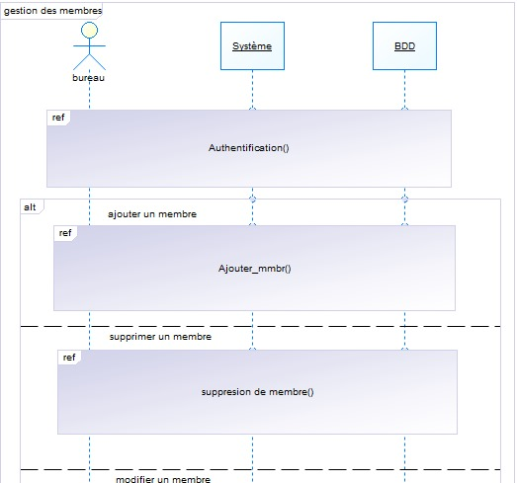
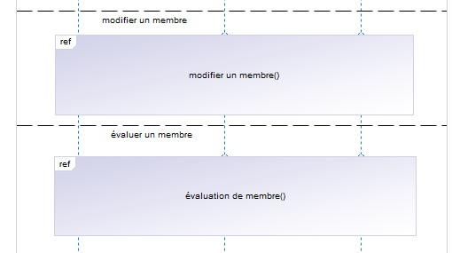
Diagramme de séquances

Slide 21
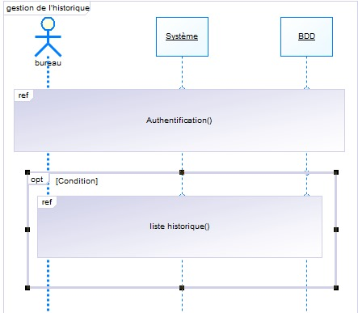
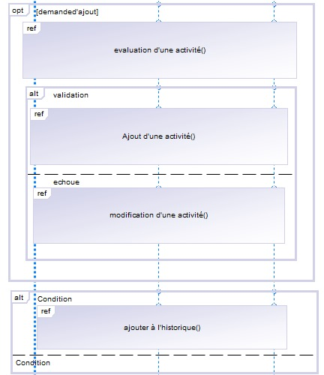
Diagramme de séquances

Slide 22
Back-end

Slide 23
Back-end

Slide 24
Front-end

Slide 25
Conclusion

